Slide 1
人生的大贏家
出埃及記 4:1-5

Slide 2
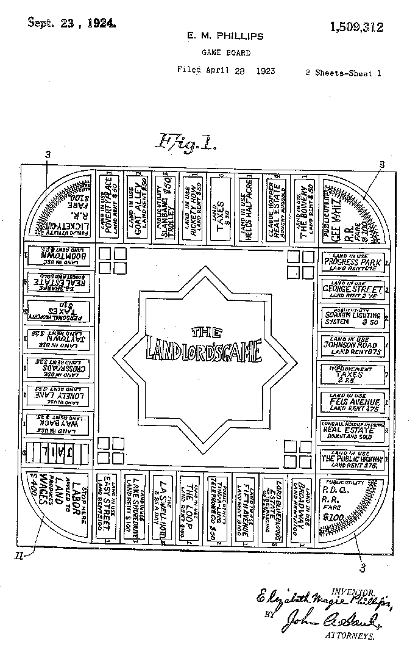
Charles Darrow
The Landlord's Game

Slide 3
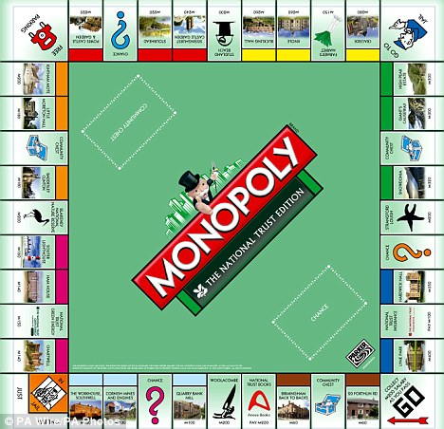
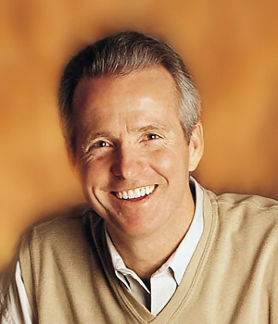
大富翁
John Ortberg

Slide 4
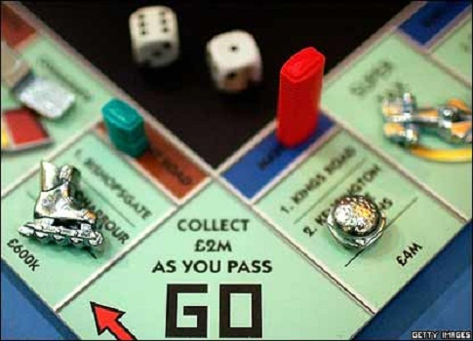
你要如何在今生玩得精彩，在永生贏得獎賞，成為真正的大贏家？

Slide 5
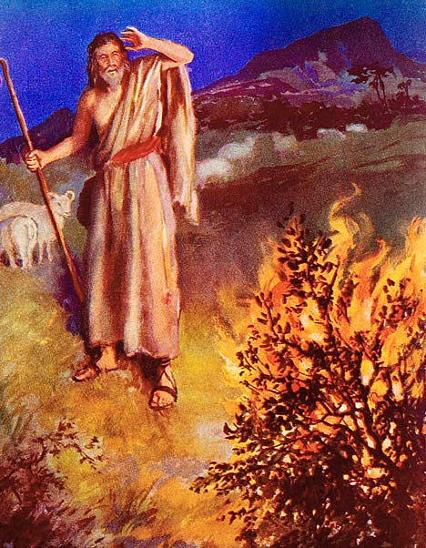
一、人生最重要的兩個問題
我是什麼人，竟能去見法老，將以色列人從埃及領出來呢？
上帝說：「我必與你同在！」

Slide 6
他們若問我說：他叫什麼名字？我要對他們說什麼呢？
上帝說：「我是自有永有的。」
「人說我人子是誰？」（太16:13）
彼得說「你是基督，是永活上帝的兒子」
「我是阿拉法、我是俄梅嘎，我是首先的、我是末後的，我是初、我是終。」
（啟示錄22:13）

Slide 7
摩西說:「他們必不信我，也不聽我的話，必說『耶和華並沒有向你顯現』」
耶和華對摩西說：「你手裡是什麼？」
他說：「是杖」

Slide 8
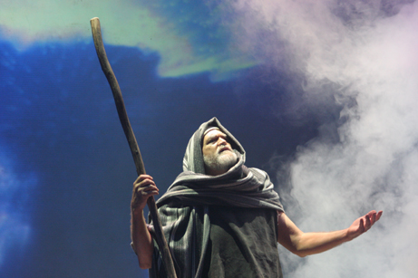
二、上帝給你的已經足夠
身份
影響力
財富

Slide 9
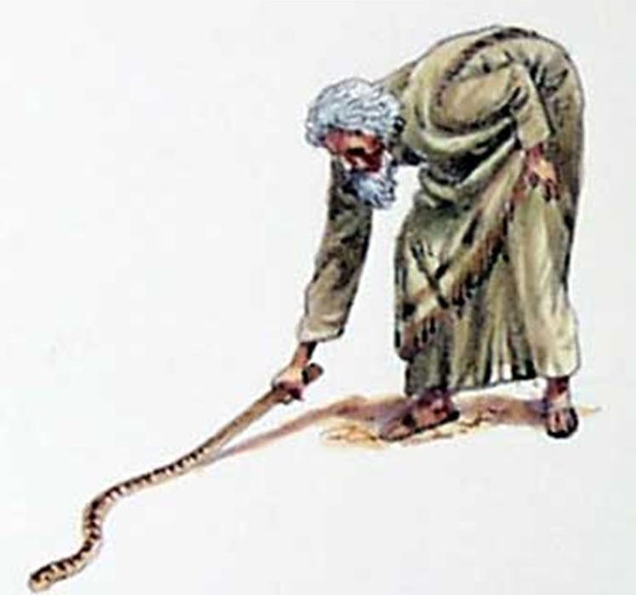
三、上帝給你的，你如何使用？
3 耶和華說：「丟在地上」，他一丟下去，就變作蛇；摩西便跑開。
4 耶和華對摩西說「伸出手來，拿住他的尾巴，他必在你手中仍變為杖」

Slide 10
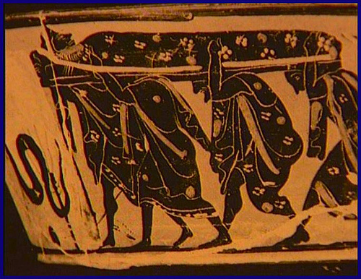
亞歷山大大帝
1.叫醫生運送棺木
2.沿路鋪上金銀財寶
3.把他的雙手放在棺木外

Slide 11
耶和華所賜的福、使人富足、並不加上憂慮。 (箴言10:22)
人若賺得全世界，賠上自己的生命，有甚麼益處呢？人還能拿甚麼換生命呢？ (馬太福音16:26)

Slide 12
結論：
你手裡要拿這杖好行神蹟。
（出4:17）
摩西就帶著妻子和兩個兒子、叫他們騎上驢回埃及地去，摩西手裡拿著神的杖。（出4:20）
你是否願意將你的「杖」交給上帝？
上帝賞賜給你的身分、影響力、與金錢，你要如何使用這些賞賜？
你怎麼使用，決定它們的價值！

